Slide 1
Audiência Pública 30/08/2016 - Discutir a viabilidade de utilização de dispositivo de retenção para transporte de crianças em veículos de transporte escolar
Marco Saltini
Vice-presidente

Slide 2
Cronologia
Resolução CONTRAN 15/98 Transporte de crianças, menores de 10 anos, no banco traseiro com cinto ou sistema de retenção equivalente
Resolução CONTRAN 277/08 – Transporte de crianças, menores de 10 anos, no banco traseiro com cinto ou sistema de retenção equivalente, estabelecidos nesta Resolução.
Resoluções CONTRAN 533/15 e 541/15 – Alterou a Res. 277/08 e tornou obrigatório o uso do sistema de retenção em veículos de transporte escolar.
Revogada
Fiscalização desde set/2010;
Utilização de bebê conforto, cadeirinha e assento de elevação não se aplicam a veículos de transporte escolar;
Obrigatório a partir de fevereiro/2016
Resolução CONTRAN 562/2015 alterou a data da obrigatoriedade para fevereiro/2017

Slide 3
Tipos de dispositivos de retenção
Conforme Resolução CONTRAN 277/08, estão previstos os seguintes dispositivos para crianças com até 7anos e meio:
Bebê conforto – Até 1 ano de idade
“Cadeirinha” – Superior a 1 ano e inferior ou igual a 4 anos
“Assento de elevação” – Superior a 4 anos e inferior ou igual a 7 anos e meio

Slide 4
Requisitos de segurança em veículos
Os veículos atualmente produzidos para o transporte de passageiros seguem as Resoluções CONTRAN:
416/2012 para a categoria M2;
445/2013 para a categoria M3.
Ambas Resoluções especificam as dimensões dos assentos, conforme abaixo:
Estas dimensões possuem especificação para veículo escolar e particular
Tais veículos são equipados com cintos subabdominais de 2 pontos, conforme previsto nestas Resoluções.

Slide 5
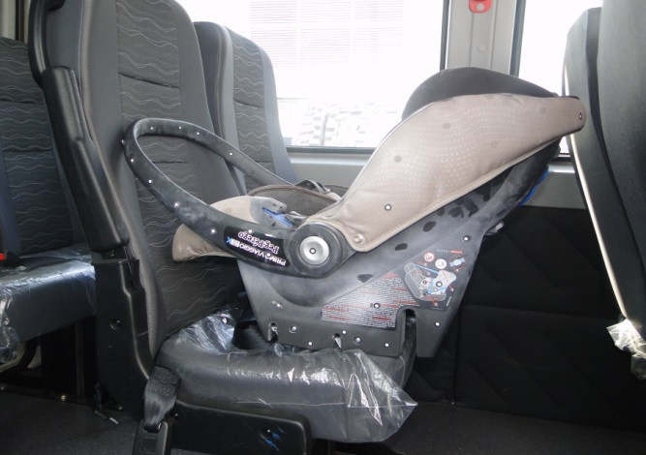
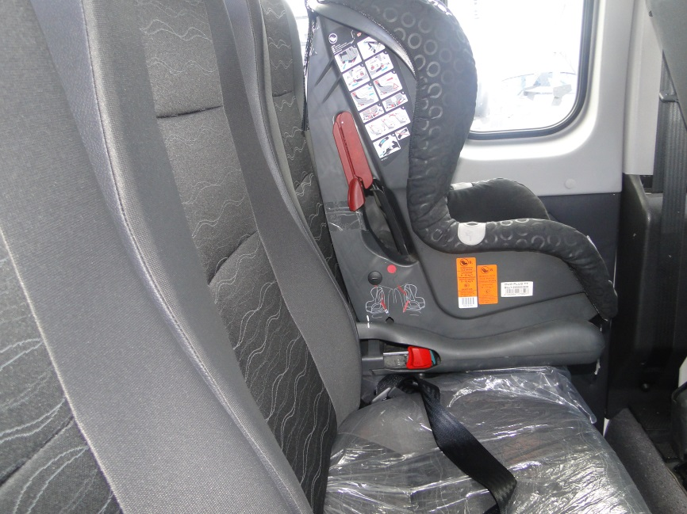
Análise “cadeirinha” versus veículo
Para as cadeirinhas produzidas atualmente quando montadas nos veículos destinados ao transporte escolar, ocorrem problemas como:
Bebê conforto
“Cadeirinha”
Ainda existe a questão da fixação, visto a cadeirinha fabricada atualmente requerer cinto de 3 pontos e os veículos estarem dispostos com cinto de 2 pontos.

Slide 6
Considerações finais
A ANFAVEA sempre apoiará qualquer medida de incremento de segurança, desde que seja comprovada sua eficácia e viabilidade técnica, social e financeira. Há entraves técnicos quanto à inclusão da cadeirinha nos veículos atuais, como:
Necessário desenvolvimento de novos bancos com estrutura e dimensional compatíveis com cinto de 3 pontos e dispositivos de retenção para criança;
Necessário novo layout, resultando na diminuição da lotação do veículo;
Não é possível adaptação dos novos bancos com cinto de 3 pontos no veículo atual (em circulação) – necessário alteração no assoalho/ancoragem dos bancos;
Para desenvolver um veículo compatível com sistema de retenção e cinto de 3 pontos é necessário um novo projeto, com prazo de no mínimo 48 meses.
Entendemos que outras soluções podem ser encontradas, como:
A Portaria INMETRO 580/2015 revogou a proibição da comercialização de dispositivos de retenção de criança através do cinto de 2 pontos;
A autorização do uso da cadeirinha de 2 pontos, não resolve o problema dos fabricantes de veículos devido aos dimensionais da cadeirinha.
Utilização de um outro dispositivo, que já está em certificação junto ao INMETRO, para ser utilizado nos projetos atuais;
Alteração das dimensões das cadeirinhas pelas empresas fabricantes destes dispositivos;

Slide 7
Backup

Slide 8
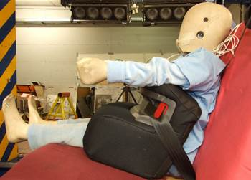
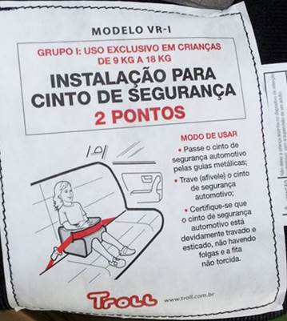
Dispositivo alternativo

